Slide 1
TARPTAUTINĖS MUZIEJŲ TARYBOS (ICOM) LIETUVOS SKYRIAUS 2014-2016 METŲ VEIKLOS IR FINANSINĖ ATASKAITOS
2016 m. gruodžio 2 d.
Vilnius

Slide 2
2014 m.
Išverstas į lietuvių kalbą plakatas ir informacinis skydelis (išplatintas Lietuvos muziejams).
Lietuvos muziejams buvo išsiųstas kvietimas teikti informaciją apie Tarptautinės muziejų dienos renginius.
Informaciją pateikė 13 Lietuvos muziejų.
(detalius duomenis, apie specialių renginių dalyvius)
Renginiuose dalyvavo: 7998 lankytojų.

Slide 3
2014 m.
Išsiųstas kvietimas Lietuvos muziejams teikti informaciją apie planuojamus renginius.
Renginio logotipas buvo parengtas su kolegų muziejininkų pagalba, atsižvelgiant į Prancūzijos kultūros ir komunikacijos ministerijos paskelbtą bendrą logotipą.
Europos muziejų nakties renginius Lietuvoje organizavo: 55 muziejai.
Renginiuose dalyvavo: 46 336 lankytojai.

Slide 4
2014 m.
Metinis Tarptautinės muziejų tarybos (ICOM) susitikimas
(2014 m. birželio 2-4 d. Paryžius)
Dalyvavo: Vaiva Lankelienė, ICOM Lietuva pirmininkė;
Finansavimas: Tarptautinės muziejų tarybos (ICOM) skirta stipendija;
Rezultatai:
Aptartos ICOM narystės apibrėžtys ir nacionaliniams komitetams kylančios problemos dėl naujų narių priėmimo;
Pristatyta ICOMMUNITY (ICOM narių vidinė aplinka) bei aptarti asmeninių ICOM narių duomenų viešo skelbimo ir su tuo susijusios asmeninių duomenų apsaugos klausimai;
Aptarti ICOM Muziejų etikos kodekso bei Hagos konvencijos
nuostatos;

Slide 5
2014 m.
Stipendijos:
stipendijos nacionalinių komitetų pirmininkams;
jauniems ICOM nariams (iki 35 metų);
Gauti prašymai rekomendacijoms: 2;
jaunų ICOM narių dalyvavimas tarptautinių ICOM komitetų susitikimuose – V. Rakaitytė (CECA), V. Beržiūnaitė (CECA), S. Matuzevičiūtė (CC);
Nauji nariai:
4 individualūs
1 institucinis
Bendras narių skaičius: 73 individualūs
7 instituciniai

Slide 6
2014 m.
Tarptautinės muziejų tarybos (ICOM) Lietuvos skyriaus visuotinis narių susirinkimas
Renginio data: 2014 m. spalio 10 d. (Nacionalinėje dailės galerijoje);
Rezultatai:
Patvirtintos ICOM Lietuva 2011-2014 metų veiklos ir finansinės ataskaitos;
Išrinkta ICOM Lietuva pirmininkė – Reda Žekienė (Kauno miesto muziejaus direktorės pavaduotoja muziejinei veiklai);
Išrinkta ICOM Lietuva valdyba:
Dr. Ramūnas Kondratas (Vilniaus universiteto muziejaus direktorius);
Dr. Rimvydas Laužikas (Muziejininkystės katedros vedėjas, Komunikacijos fakultetas, Vilniaus universitetas);
Vidmantas Laurinavičius (Lietuvos banko Pinigų muziejaus vedėjas);
Vaiva Lankelienė (vyr. specialistė, Muziejų, bibliotekų ir archyvų skyrius, Kultūros ministerija);

Slide 7
2015 m.
Išverstas į lietuvių kalbą plakatas ir informacinis skydelis.
Lietuvos muziejams išsiųstas raštas su kvietimu teikti informaciją apie organizuojamus renginius.
Duomenys rinkti kartu su duomenimis apie Europos muziejų nakties renginius Lietuvoje.
Lietuvos muziejų renginiai buvo viešinami Facebook profilyje “Tarptautinė muziejų diena”

Slide 8
2015 m.
Parengtas Europos muziejų nakties Lietuvoje plakatas ir informacinis skydelis.
Surinkta ir susisteminta informacija iš Lietuvos muziejų apie planuojamus renginius.
Renginius organizavo: 75 muziejai;
Duomenis pateikė: 64 muziejai (85%);
Renginiuose apsilankė: 105 114 (+58 778)

Slide 9
2015 m.
Metinis Tarptautinės muziejų tarybos (ICOM) susitikimas
(2014 m. birželio 2-4 d. Paryžius)
Dalyvavo: Reda Žekienė, ICOM Lietuva pirmininkė (Kauno miesto muziejaus direktoriaus pavaduotoja);
Finansavimas: Tarptautinės muziejų tarybos (ICOM) skirta stipendija;
Rezultatai:
Dalyvauta susitikime su Ukrainos, Čekijos, Lenkijos, Slovakijos, Latvijos, Estijos, Vokietijos nacionalinių komitetų pirmininkais;
Pasirašytas bendra kreipimasis dėl situacijos Rytų Ukrainoje;
Aptartos bendradarbiavimo galimybės su Moldavijos, Baltarusijos ir Ukrainos nacionaliniais komitetais;

Slide 10
2015 m.
Stipendijos:
nacionalinių komitetų valdybos nariams ir jauniems nariams dėl dalyvavimo Generalinėje konferencijoje ;
Pateikta paraiška dėl dalyvavimo ICOM Generalinėje konferencijoje (V. Lankelienė). Finansavimas gautas.
dėl dalyvavimo Specialioje ICOM Tarptautinio mokymų centro (ICOM-ITC) mokymų programoje;
Pateikta paraiška dėl dalyvavimo mokymų programoje (V. Lankelienė), tačiau informacija apie suteiktą finansavimą buvo gauta pavėluotai (dėl ICOM techninių kliūčių), todėl į mokymus nevykta);
Tarptautinės muziejų tarybos (ICOM) Lietuvos skyrius ketverių metų kadencijai į Lietuvos nacionalinį komitetą „Pasaulio atmintis“ pasiūlė Vilniaus universiteto muziejaus direktorių Dr. Ramūną Kondratą. Kandidatūrai buvo pritarta.
Nauji nariai: 4 individualūs
1 institucinis
Bendras narių skaičius: 76 individualūs
8 instituciniai

Slide 11
2016 m.
Tarptautinė muziejų taryba (ICOM)
36 678 narių, kuriuos vienija 120 nacionalinių komitetų;
14 365 narių yra 30 tarptautinių komitetų nariais;
35%/65% - vyrų/moterų santykis ICOM organizacijoje;

Slide 12
2016 m.
Komunikacijos priemonės
ICOM Lietuva Facebook profilis (298)
Interneto svetainė – http://network.icom.museum/icom-lithuania

Slide 13
2016 m.
Facebook profilis “Tarptautinė muziejų diena” (457)
Facebook profilis “Muziejų naktis Lietuvoje” (5 864)

Slide 14
2016 m.
Išverstas į lietuvių kalbą plakatas ir informacinis skydelis.
Išplatintas kvietimas Lietuvos muziejams teikti informaciją apie planuojamus renginius.

Slide 15
2016 m.
Komunikacijos programa įgyvendinta bendradarbiaujant su Lietuvos muziejų asociacija.
Europos muziejų nakties Lietuvoje tema:
“Rožės pražydėjimas tamsoje”
Sukurta interneto svetainė: www.muziejunaktis.lt
El. pašto adresas: naktismuzieju@gmail.com
Renginius organizavo: 110 muziejų; (+ 46)
Renginiuose dalyvavo: 129 128 lankytojų; (+ 24 014)

Slide 16
2016 m.
Nauji nariai: 8 individualūs (galiojantys);
9 individualūs (6 patvirtinti, 5 svarstomi);
Bendras narių skaičius: 85 individualūs
8 instituciniai

Slide 17
2016 m.
Tema: “Muziejai ir kultūriniai kraštovaizdžiai”
3433 dalyvių iš 129 pasaulio šalių;
300 savanorių;
Dalyvavo: V. Lankelienė, ICOM Lietuva valdybos narė (ICOM stipendija);
Rezultatai:
Patvirtintas naujas Tarptautinės muziejų tarybos (ICOM) Statutas;
Patvirtintas Tarptautinės muziejų tarybos (ICOM) 2016- 2022 strateginis veiklos planas;
Pristatytas naujas Tarptautinės muziejų tarybos (ICOM) logotipas;
Išrinktas Tarptautinės muziejų tarybos (ICOM) Prezidentas
ir Valdyba;
Priimtos keturios rezoliucijos;

Slide 19
2016 m.
Tarptautinės muziejų tarybos (ICOM) Statutas
Papildymai, susiję su Tarptautinės muziejų tarybos (ICOM) būstinės keitimu (tik su Generalinės Asamblėjos pritarimu);
Papildyta individualaus nario apibrėžtis – ne tik muziejaus darbuotojai, bet ir asmenys, kurie dirba srityse, susijusiose su muziejų veikla (išskyrus fiziniai ir juridiniai asmenys, kurie generuoja pajamas teikdami paslaugas muziejams);
Papildytas Garbės narių apibrėžtis – garbės nariais gali tapti ir visi prieš tai buvę ICOM Prezidentai;
Nustatyta, kad individualūs nariai gali būti renkami į Vykdomąją valdybą, Patariamojo komiteto pirmininkų arba vice-pirmininku, Nacionalinio, Tarptautinio komitetų arba Regioninio Aljanso pirmininkais;
Pakeisti kai kurių komitetų pavadinimas: Technical Committee/Standing Committee ir pan.
Nustatyta, kad nacionaliniame komitete turi būti mažiausiai 10 narių.

Slide 20
2016 m.
Tarptautinės muziejų tarybos (ICOM) 2016- 2022 strateginis veiklos planas
NEPRIKLAUSOMYBĖ
INTEGRACIJA
PROFESIONALUMAS
Prieiga per internetą: http://icom.museum/fileadmin/user_upload/pdf/Strategic_Plan/ICOM_STRATEGIC_PLAN_2016-2022_ENG.pdf

Slide 21
2016 m.
Tarptautinės muziejų tarybos (ICOM) logotipas
Prieiga per internetą: https://www.youtube.com/watch?v=rdTpPREtics

Slide 22
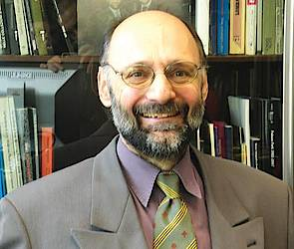
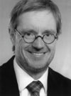
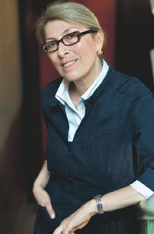
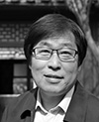
2016 m.
Tarptautinės muziejų tarybos (ICOM) Prezidentas ir Vykdomoji taryba
Tarptautinės muziejų tarybos (ICOM) Prezidentė – Suay Aksoy (Turkija);
Tarptautinės muziejų tarybos (ICOM) vice prezidentai:
Laishun An (Kinija)
Alberto Garlandini (Italija)
Tarptautinės muziejų tarybos (ICOM) iždininkas – Peter Keller (Austrija);
Vykdomoji taryba:
Hilda Abreu de Utermohlen (Dominikos Respublika)
Inkyung Chang (Pietų Korėja)
Vinod Daniel (Australija)
Carlos Roberto Ferreira Brandao (Brazilija)
Carina Jaatinen (Suomija)
Leontine Meijer – Van Mench (Vokietija)
Maria de Lourdes Monges Santos (Meksika)
Emma Nardi (Italija)
Terry Simioti Nyambe (Zambija)
Diana Pardue (JAV)
Carol Scott (Didžioji Britanija)

Slide 23
2016 m.
Tarptautinės muziejų tarybos (ICOM) Generalinės konferencijos rezoliucijos:
Muziejų atsakomybė už kraštovaizdį;
Rekomenduojama: praplėsti muziejaus apibrėžtį ne tik siejant muziejaus veiklą su pastatais ar kita infrastruktūra, bet ir aplink muziejų esančiu kultūrinių kraštovaizdžiu glaudžiai bendradarbiaujant su vietos bendruomene.
2. Įtrauktis, tarpsektoriškumas ir lyčių lygybė muziejuose;
Rekomenduojama: parengti ir išplėtoti sistemingą gairių ir strategijų, susijusių su kultūrinės, lingvistinės ir geografinės atskirties mažinimu, lyčių lygybės skatinimu bei vietos bendruomenių įtrauktimi.
3. Kultūros paveldo apsaugos stiprinimas per ir po ginkluotų konfliktų, teroro aktų, revoliucijų bei pilietinių konfliktų
4. Kultūros objektų sklaida ir apsauga tarptautinių skolinimų metu
Rekomenduojama: parengti politinę poziciją siekiant paskatinti kultūros objektų,
kurie yra skolinami kitoms šalims kultūros, edukacijos ar mokslinių tyrimų tikslu,
Imunitetą nuo arešto ar konfiskavimo.

Slide 24
2016 m.
Prenumeratos kaina: 396 Eur (metams)
Prenumeratos rūšis: on-line prenumerata;
On-line prieigos privalumai:
Prieiga per Wiley Online Library prie viso 2016 m. turinio, įskaitant Anktyvają peržiūrą ir On-line priimtomis publikacijomis (skelbiamos anksčiau nei spausdinant leidinį);
Prieiga prie publikacijų archyvo (5 metai) prenumeratos metais (pvz. jeigu prenumerata 2016 m., tuomet prieiga prie publikacijų nuo 2012 iki 2016 m. imtinai).
Nelimituota lygiagreti prieiga.

Slide 25
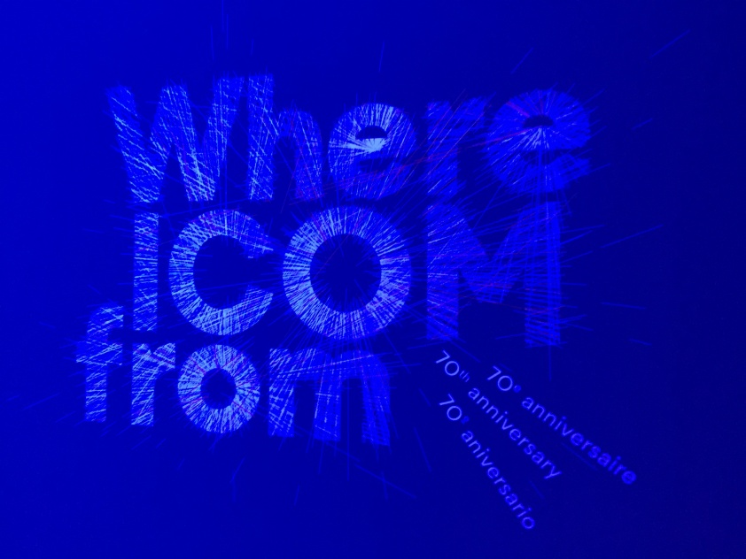
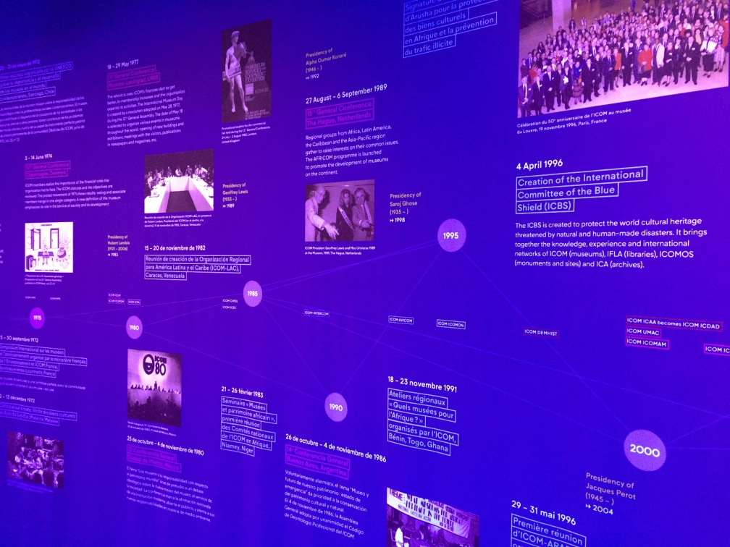
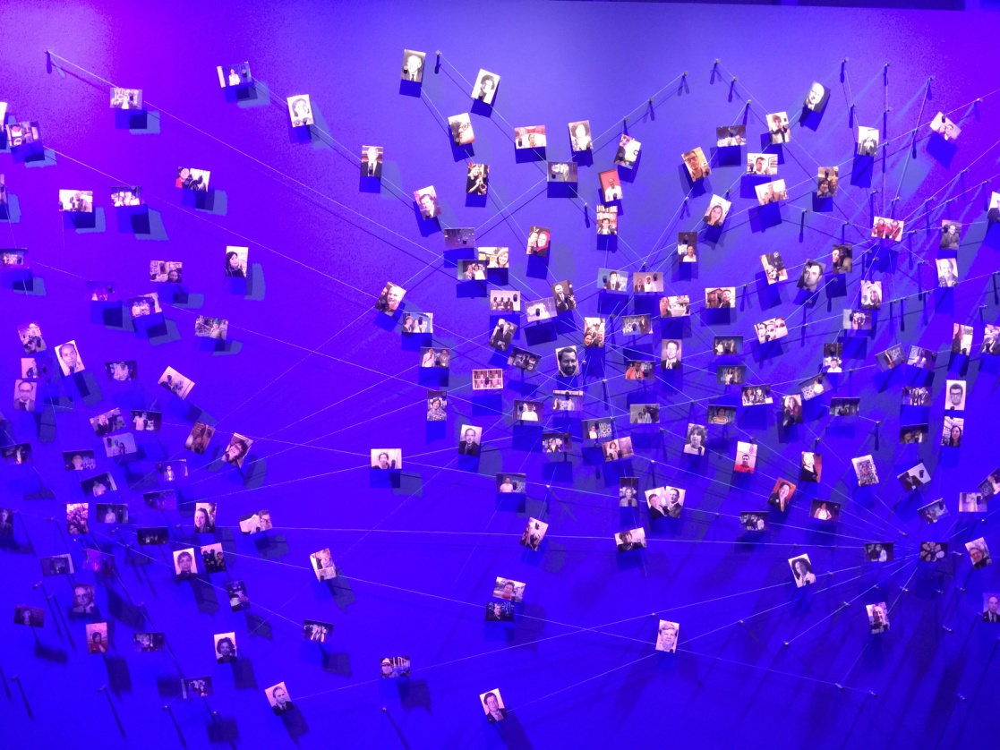
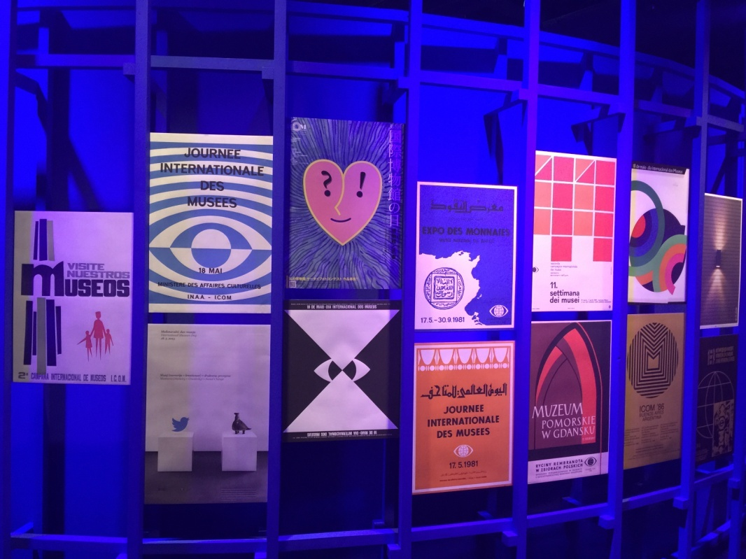
2016 m.
Paroda, skirta Tarptautinės muziejų tarybos (ICOM) 70-mečiui

Slide 26
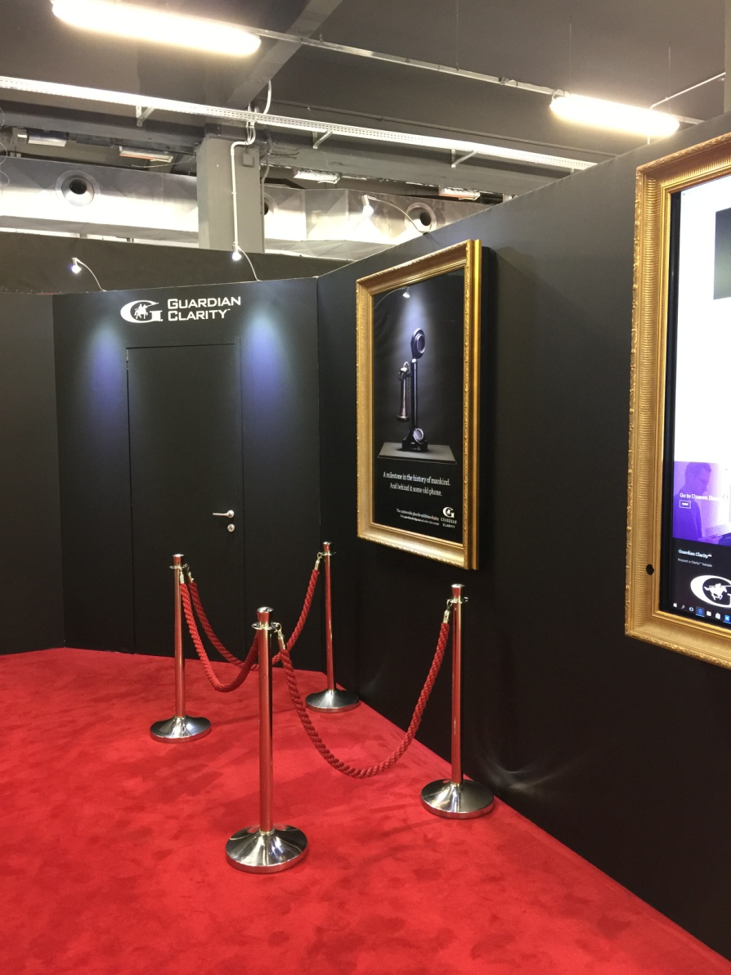
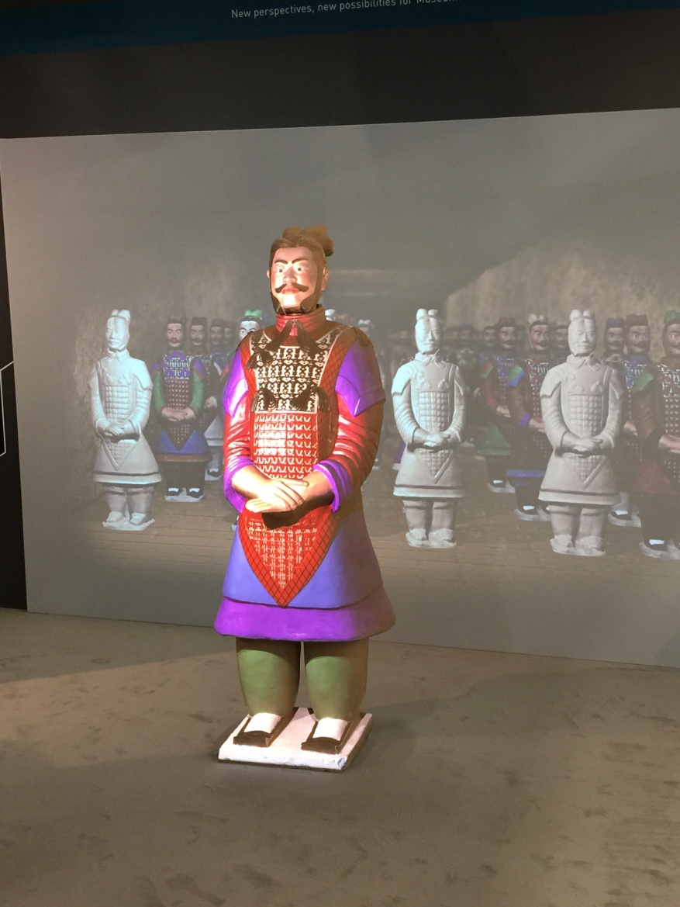
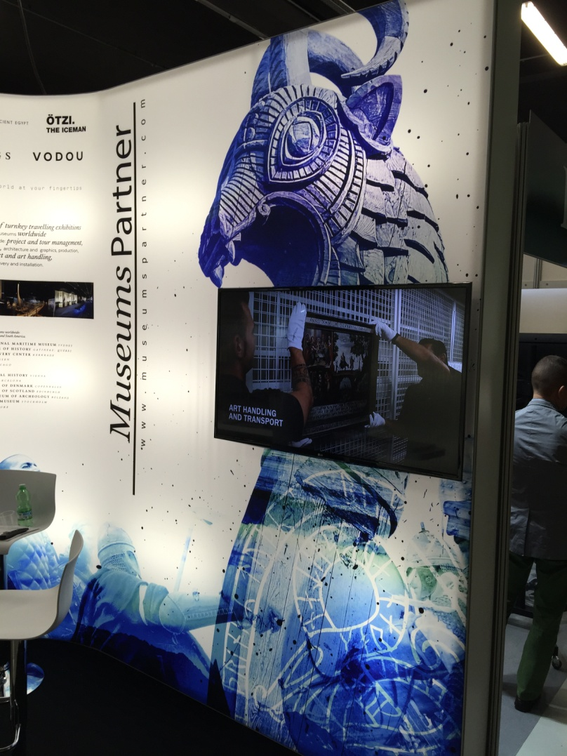
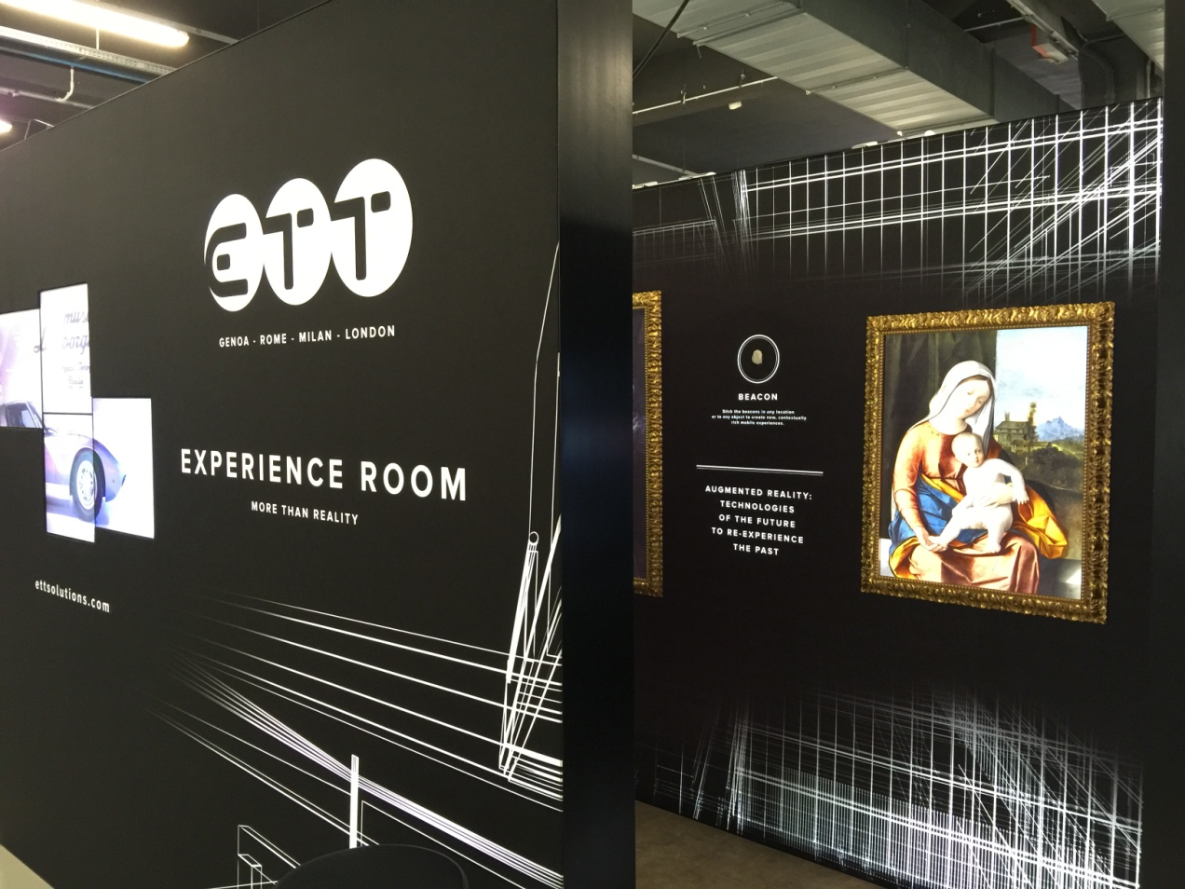
2016 m.
Muziejų paroda/EXPO forumas

Slide 27
2016 m.
Tarptautinės muziejų tarybos (ICOM) Generalinė konferencija
2019 m. rugsėjo 1-7 d.

Slide 28
2016 m.
Stipendijos Nacionalinių komitetų valdybos nariams dalyvauti metiniame ICOM susitikime Paryžiuje (2017 m. birželio 7-9 d.)
Informacija: https://icom.formstack.com/forms/
2017_travel_grants_application_icom_annual_meetings
Paraiškų pateikimo terminas: 2016 m. gruodžio 14 d.
Rezultatų paskelbimas: 2017 m. kovo 14 d.
2. Stipendijos jauniems ICOM nariams (< 35 m) dalyvauti metiniuose ICOM tarptautinių komitetų susitikimuose 2017 m.
Informacija: https://icom.formstack.com/forms/
2017_travel_grants_application_young_icom_members
Paraiškų pateikimo terminas: 2016 m. gruodžio 14 d.
Rezultatų paskelbimas: 2017 m. kovo 14 d.
3. Stipendijos ICOM nuolatinių (angl. standing) komitetų nariams
https://icom.formstack.com/forms/
Informacija: 2017_travel_grants_application_icom_standing_committees
Paraiškų teikimo terminas: 2017 m. sausio 25 d.
Rezultatų paskelbimas: 2017 m. kovo 17 d.

Slide 29
2017 m.
2017 m. gegužės 18 d. – Tarptautinė muziejų diena
Tema: „Muziejai ir ginčytinos istorijos: Pasakojant neapsakoma muziejuose“ (darbinis variantas)

Slide 30
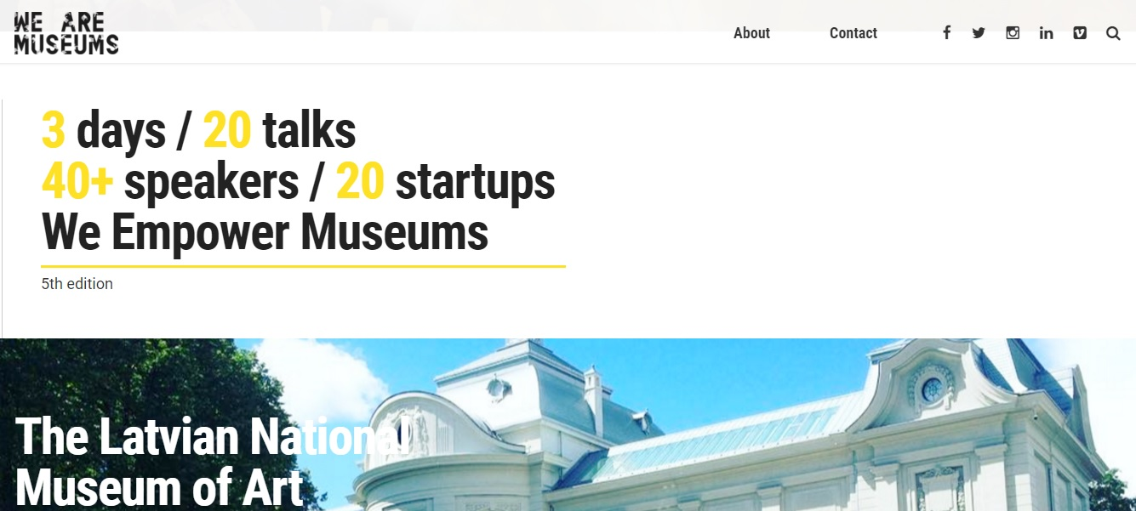
2017 m.
2017 m. birželio 12-14 d., Latvijos nacionalinis dailės muziejus, Ryga, Latvija

Slide 31
FINANSINĖ ATASKAITA 2015–2016
Likutis 2014 m. gruodžio 31 d. - 24 855 Lt.
Likutis litais 2015 m. sausio 1 d. konvertuojamas į eurus, persikelia 7198,55 Eur
Išlaidos nuo 2015 m. sausio 1 d. iki 2015 m. gruodžio 31 d. - 6885,73 Eur (didžiausios ICOM CONSEIL INTERNATIONAL DES MUSEES - 6675 Eur, kitos smulkios, pvz.: Valstybės įmonė Registrų centras 33,81 Eur, pavedimų išlaidos ir pan.);
Įplaukos nuo 2015 m. sausio 1 d. iki 2015 m. gruodžio 31 d. - 15 605, 14 Eur (perkeltas likutis iš 2014 m. – 7198,55, pajamos iš mokesčių ir 196,63 EUR gauta iš AB LITIMPEKS / Kreditoriams pagal sąrašą 2015–04–16)
Galutinis likutis: 2015 m. gruodžio 31 d. - 8 719,41 Eur
Likutis 2016 m. sausio 1 d. - 8 719,41 Eur
Įplaukos nuo 2016 m. sausio 1 d. iki 2016 m. gruodžio 2 d. - 1 993 Eur (visos įplaukos iš mokesčių).
Išlaidos nuo 2016 m. sausio 1 d. iki 2016 m. gruodžio 2 d. – 7 662,29 Eur (didžiausios ICOM CONSEIL INTERNATIONAL DES MUSEES 1 pavedimas – 6 945 Eur, 2 pavedimas 350 Eur, viso 7 295 Eur, kitos smulkios, pvz.: advokato M. Liugo kontora 130 EUR, pavedimų išlaidos ir pan.);
Galutinis likutis: 2016 m. gruodžio 2 d. - 3 050,12 Eur
Indėlio sąskaita - 2015 m. sausio 1 d. - 2 314,34 Eur
Išlaidų judėjimo 2015–2016 m. nebuvo, priskaičiuotos palūkanos 11,48 Eur
Galutinis likutis: 2016 m. gruodžio 2 d. - 2 325,82 Eur
Viso abiejose sąskaitose: 2016 m. gruodžio 2 d. - 5 340,94 Eur

